Slide 1
Rekayasa Web BASIC
Rofilde Hasudungan

Slide 2
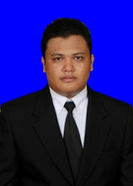
Name | : | Rofilde Hasudungan
D.O.B | : | April 7th , 1986
Faculty | : | Faculty of Computer Systems and Software Engineering
Address | : | INA : Jl. Negara, Kec Paser Belengkong, Kab. Paser
 |  | Kalimantan Timur
 |  | MAS : Kolej Kediaman 1, Universiti Malaysia Pahang
 |  | C11-309. Lebuhraya Tun Razak, 26300 Gambang-Kuantan, Pahang, Malaysia
Phone | : | INA : -
 |  | MAS : +601117880092
E-mail | : | rofilde@gmail.com mcs11001@stdmail.ump.edu.my
Research Area |  | DNA Computing, Graph Combinatorial Problem, DNA Encoding Schema

Slide 3
Outline
Requirements
HTTP: REQUEST-RESPONSE
PHP Basic
Basic Variable
Control Condition
Looping
POST & GET

Slide 4
Requirements
Web Server (Apache, ngix, etc. )
Client side scripting (HTML, Javascript, CSS)
Server side scripting (PHP, ASP, Ruby, JSP, etc. )
Database (MySQL, MariaDB, PostgreeSQL, etc. )
XAMPP package for webserver includes: Apache, PHP, MySQL, etc.

Slide 5
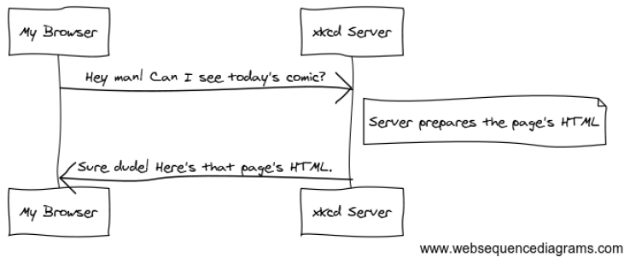
HTTP: REQUEST-RESPONSE

Slide 6
PHP BASIC
File PHP berextensi .php contoh default.php, index.php, page.php etc.
Perintah php dalam tag <?php dan ?>
PHP dapat di kombinasikan dengan HTML
Setiap baris perintah PHP di akhiri dengan tanda semicolon (;)
Untuk menampilkan digunakan perintah echo, print, print_r, etc. Contoh: echo ”Hello Word”; print ”Hello Word”;

Slide 7
Variable
Variable ditandai dengan tanda $ contoh $nim, $nama, $alamat, etc.
Variable harus di inisiasi/defined terlebih dahulu sebelum digunakan.
Tanda = digunakan untuk mengeset nilai pada variable. Contoh: $nim=’05.51583.01996.08’;
Variable tidak memiliki tipe data, tetapi tipe data di set berdasarkan nilainya. Contoh: $nim = 1; → Integer
$nim = ”05.51583.01996.08”; → String

Slide 8
Control Condition
If, if else, if elseif else
Switch case
Inline condition

Slide 9
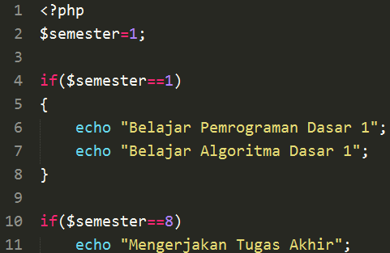
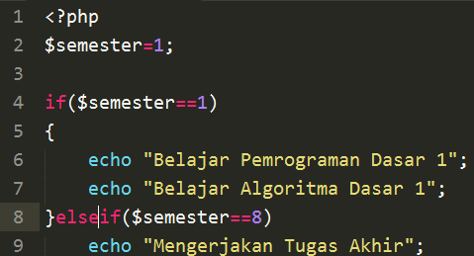

Slide 10
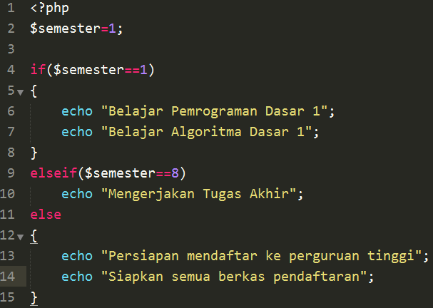

Slide 11
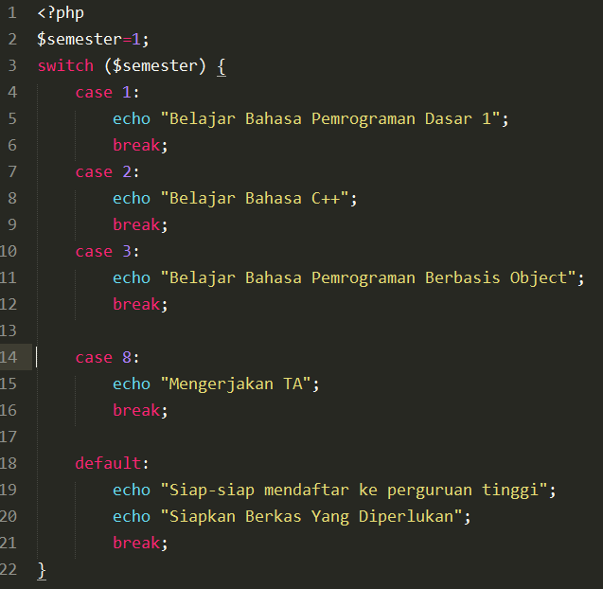

Slide 12
Looping
For → Perulangan pada range tertentu, memiliki nilai awal dan akhir
While → perulangan pada kondisi tertentu, berhenti jika kondisi terpenuhi
Foreach → Perulangan pada array

Slide 13
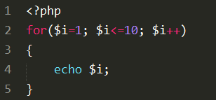
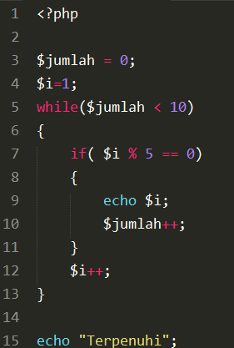
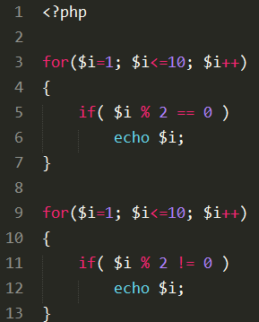

Slide 14
POST and GET
POST dan GET ialah method request pada WEB yang paling sering digunakan. Method lainnya ialah PUT dan DELETE.
Dalam PHP request POST dapat peroleh dengan global Variable $_POST. Sedangkan GET dapat diperoleh dengan global Variable $_GET
POST biasaya dikirimkan via Form (HTML form), sedangkan GET dalam URL

Slide 15
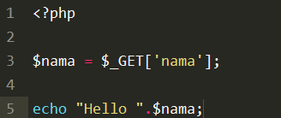

GET & $_GET
page.php?nama=rofil

Slide 16
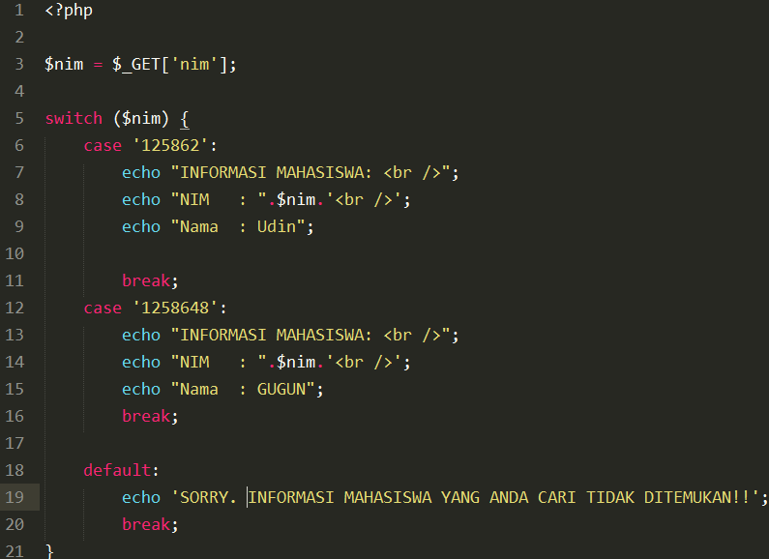
page.php?nim=125862

